Slide 1

Dnipro Shelter Cluster Meeting
17th July 2024

Slide 2
Agenda/Порядок денний
Introduction of Participants
Updates on the Response
ESK
Repairs
Winterization Review of Needs and Partners’ Capacities
Other updates from Partners
AOB
Представлення учасників
Оновлення щодо реагування з таких активностей як:
ESK
Ремонти
Огляд потреб та можливостей партнерів у підготовці до зими
Інші новини від партнерів
Інше.

Slide 3
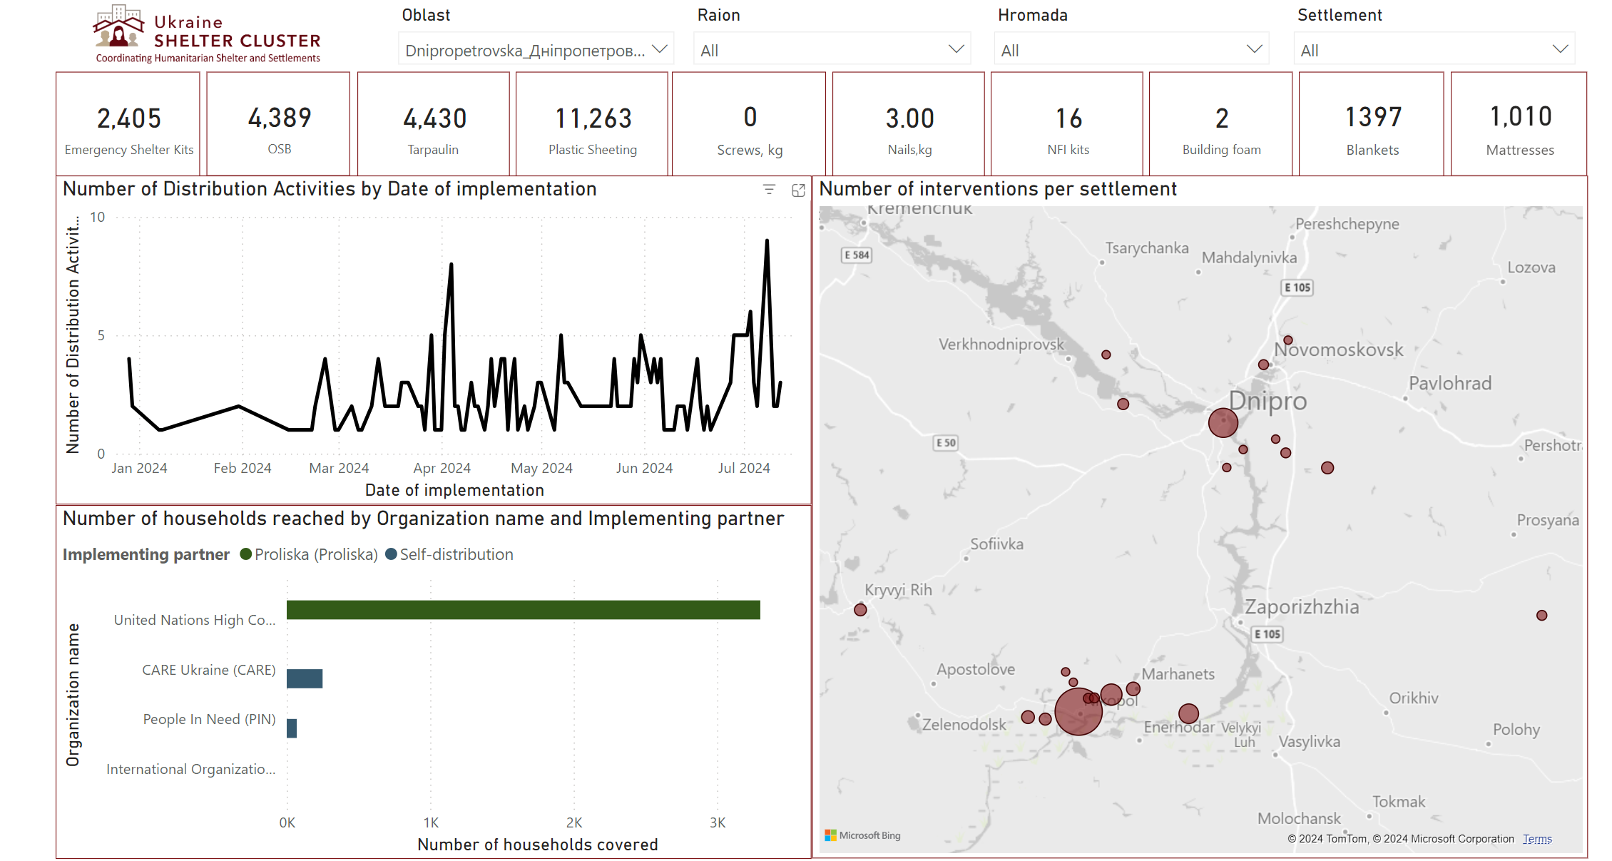
Emergency Shelter Response/ Реагування у надзвичайних ситуаціях

Slide 4
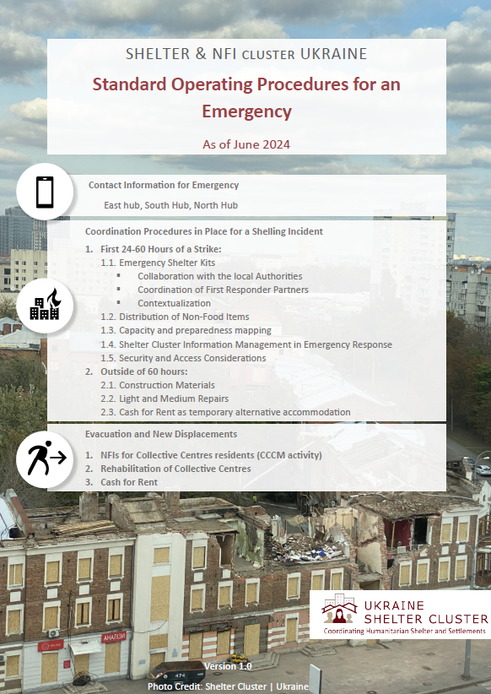
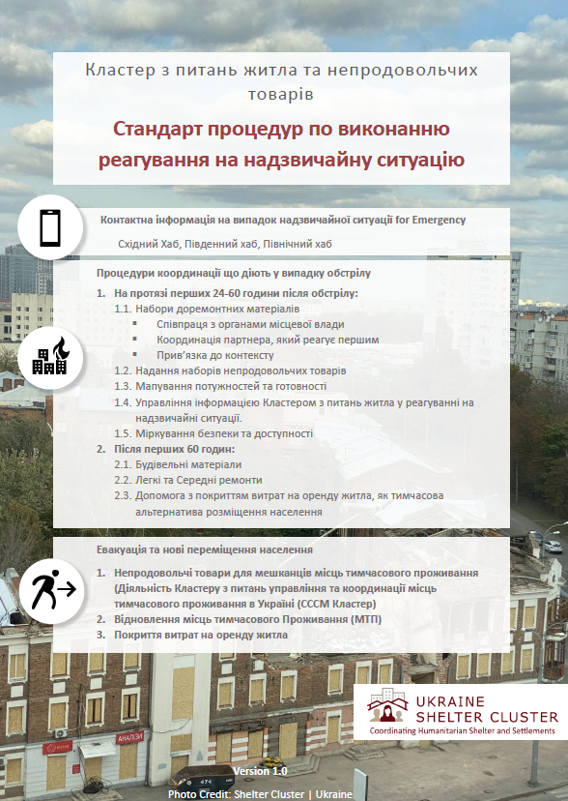

Slide 5
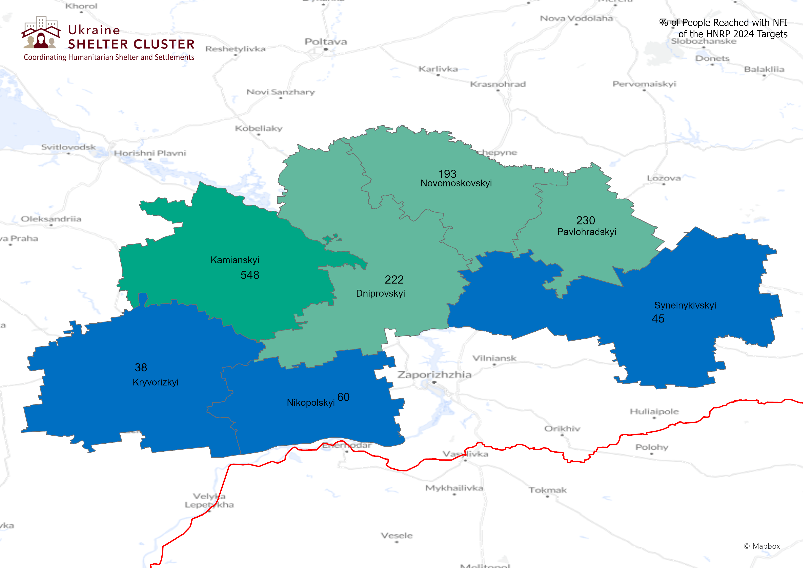

Slide 6
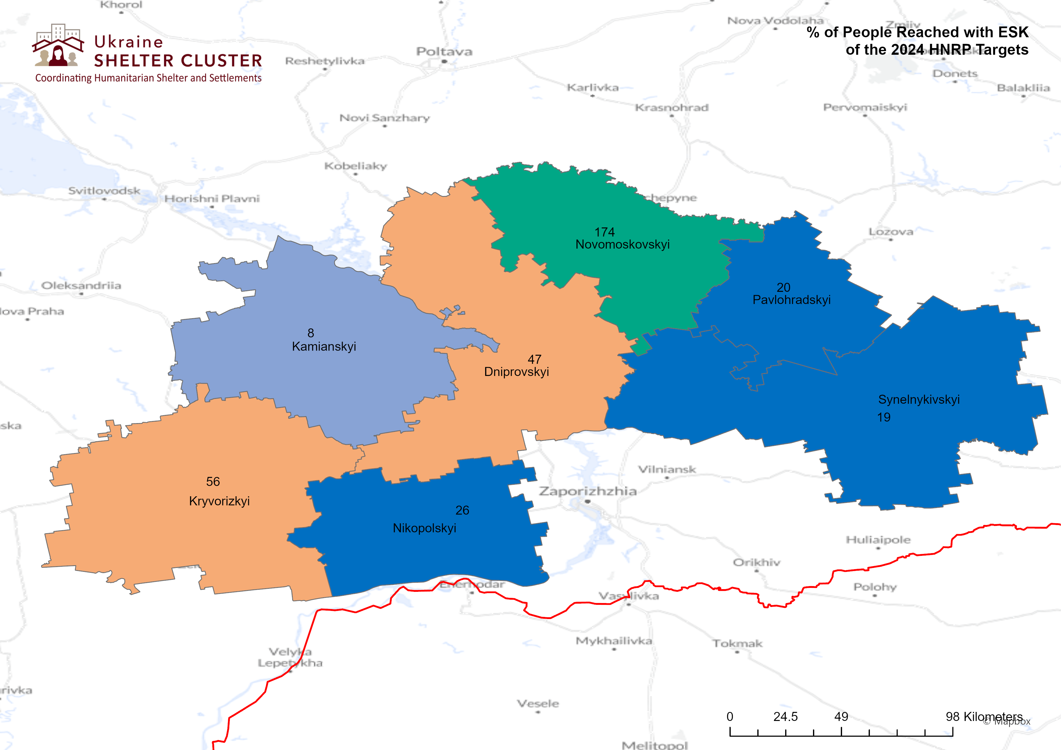

Slide 7
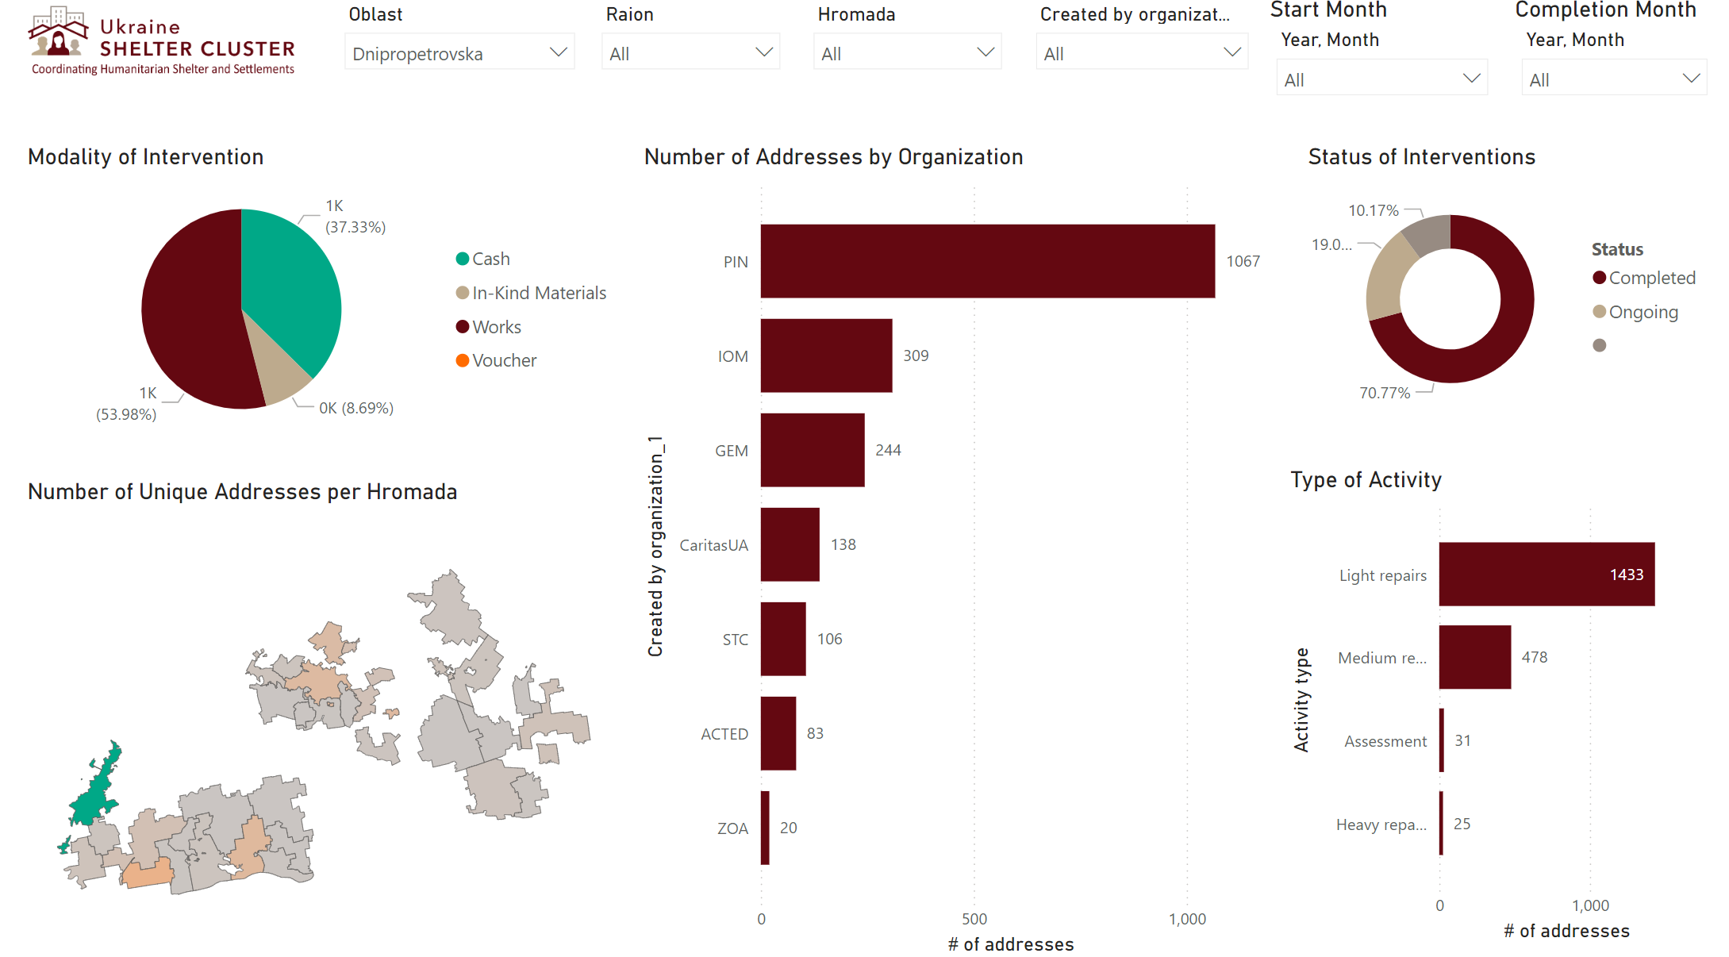

Slide 8
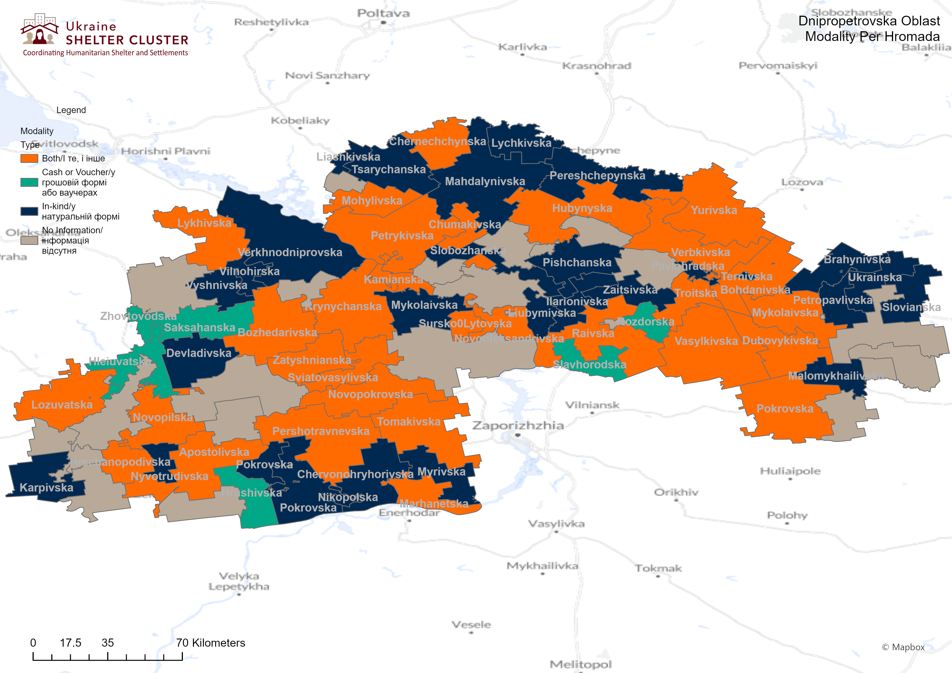

Slide 9
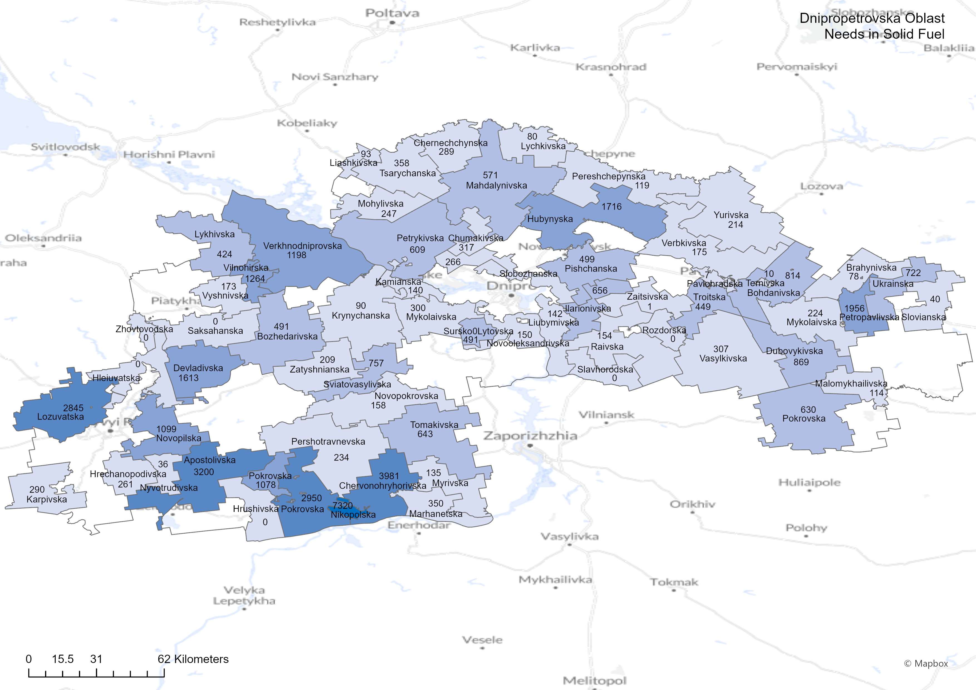

Slide 10
